Slide 1
Workshop Carreira Digital

Slide 2

Introdução e Contexto
Programa: Conectados pela Comunidade.
Público-Alvo: Alunos do 3º ano do Ensino Médio.
Parceiro: Externato José Bonifácio.
Foco: Unir o conhecimento acadêmico de TI com a prática escolar.
Workshop Carreira Digital

Slide 3

O Problema Identificado
Os estudantes utilizavam a tecnologia apenas como consumidores, sem compreender seu funcionamento. Além disso, a escola não possuía laboratório de informática. Diante disso, identificamos a oportunidade de aproveitar um lote de tablets que estava subutilizado.
Workshop Carreira Digital

Slide 4
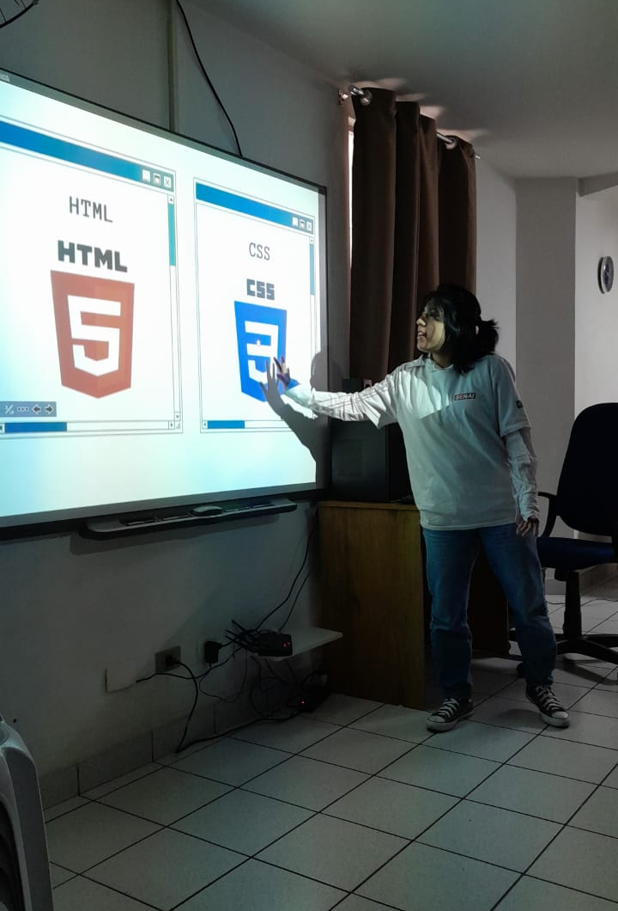
Objetivos do Projeto
Geral: Oferecer workshop prático de HTML/CSS e orientação de carreira usando os tablets da escola.
Específico: Criar, publicar e centralizar os projetos dos alunos em um site portfólio coletivo.
Workshop Carreira Digital

Slide 5
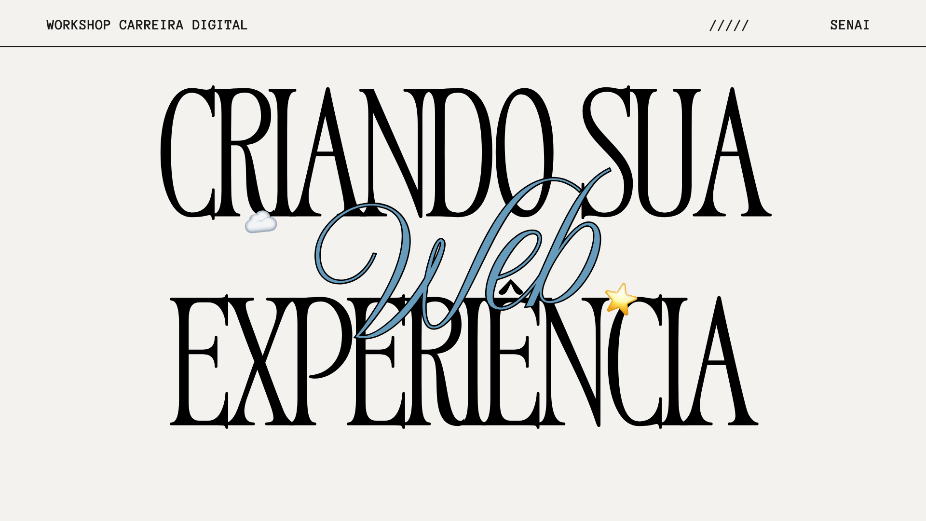
A Solução Proposta
Frente Educacional: Criação de uma página sobre um tema favorito usando o CodePen direto no navegador (sem instalar nada).
Frente Técnica: Desenvolvimento de um site portfólio centralizador que serve como índice público dos projetos da turma.
Workshop Carreira Digital

Slide 6





Desenvolvimento
Ferramentas: HTML5 (Estrutura), CSS3 (Estilo), JS (Evento), CodePen (Editor) e GitHub (Hospedagem).
Funcionalidades:
  Renderização em tempo real no tablet
  Geração de links públicos para compartilhamento
  Portfólio indexado com redirecionamento por clique
  Carrossel contendo os trabalhos para visualização inicial
Workshop Carreira Digital

Slide 7

Testes e Validação
Pontos Positivos: CodePen rodou leve nos tablets; os alunos absorveram a lógica de tags/seletores e customizaram seus sites.
Desafios: Teclado touchscreen reduziu a velocidade; recarregamentos de página causaram perdas parciais de código.
Melhoria Futura: Criação prévia de contas gratuitas para ativar o salvamento automático.
Workshop Carreira Digital

Slide 8
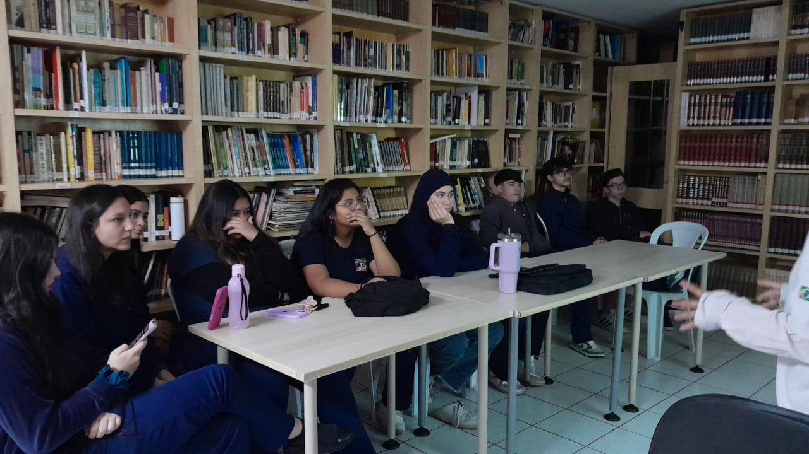
Conclusão
Impacto Social: O projeto provou que a nuvem supera limitações físicas básicas de infraestrutura.
Resultado: O uso de recursos da escola foram otimizados e o sistema está 100% funcional.
Workshop Carreira Digital

